Slide 1
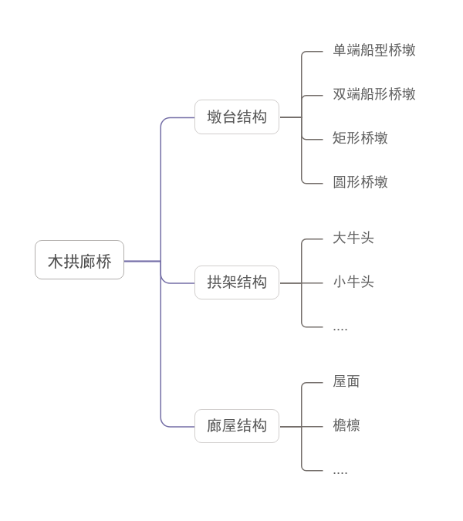
总的名称：木拱廊桥

